Slide 1

De aflatoxineproblematiek in Afrika – een prangende morele afweging tussen voedselverspilling en -veiligheid

Slide 2
Tussen voedselverspilling en -veiligheid?
“Voedselzekerheid en voedselveiligheid zijn een moreel en economisch imperatief”

Slide 3
Morele dilemma’s
Voedselzekerheid vs. voedselveiligheid?
Gelden de Europese voedsel standaarden ook voor Afrika?
Wie moet de kosten dragen voor de voedselveiligheid?
Gezond voedsel enkel betaalbaar voor de begoeden?
Morele grondslagen voor een dieetverandering?

Slide 4
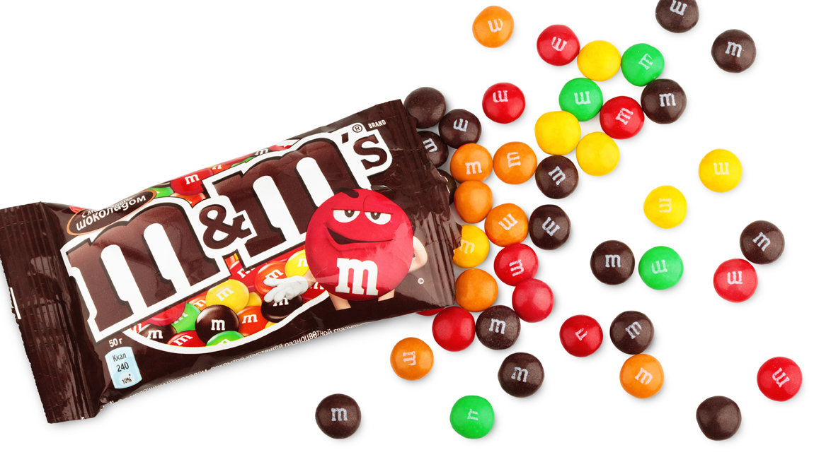

Slide 5
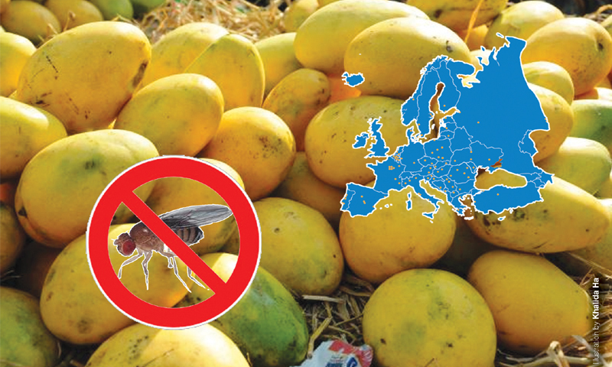

Slide 6
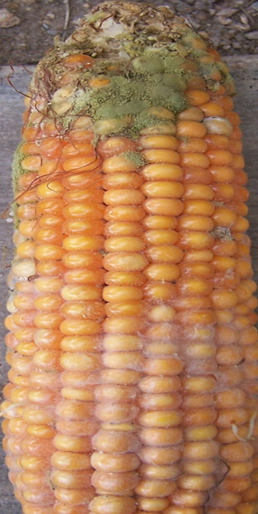
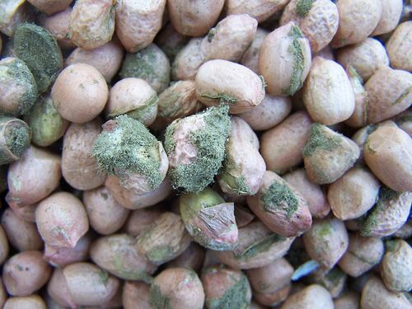

Slide 7
Aanvaardbaar in voedsel
FAO and WHO 30 µg/kg
(0,03 mg/kg)
EU countries 4 µg/kg (total AF)
2 µg/kg (AF B1)
USA 20 µg/kg (all foods except milk)
USA 4 µg/kg (milk)
Codex Standard 10 µg/kg (all processed foods)
Kenya 10 µg/kg (0,01 mg/kg)
Nigeria 4 µg/kg
Ghana 20 µg/kg (raw groundnut)
4 µg/kg (groundnut butter)
Zambia 10 µg/kg (cereals, g’nut, nuts)
Malawi 5 µg/kg (cereals, g’nut, nuts)
Zimbabwe 5 µg/kg (cereals, g’nut, nuts)
Egypt 10 µg/kg (cereals, g’nut, nuts)

Slide 8
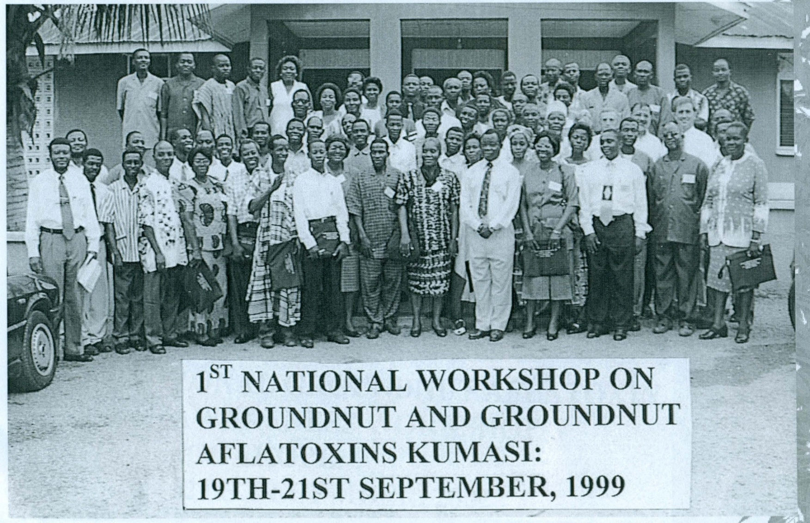

Slide 9
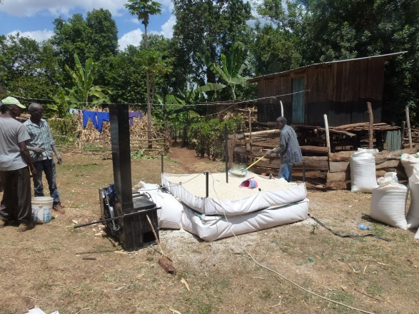
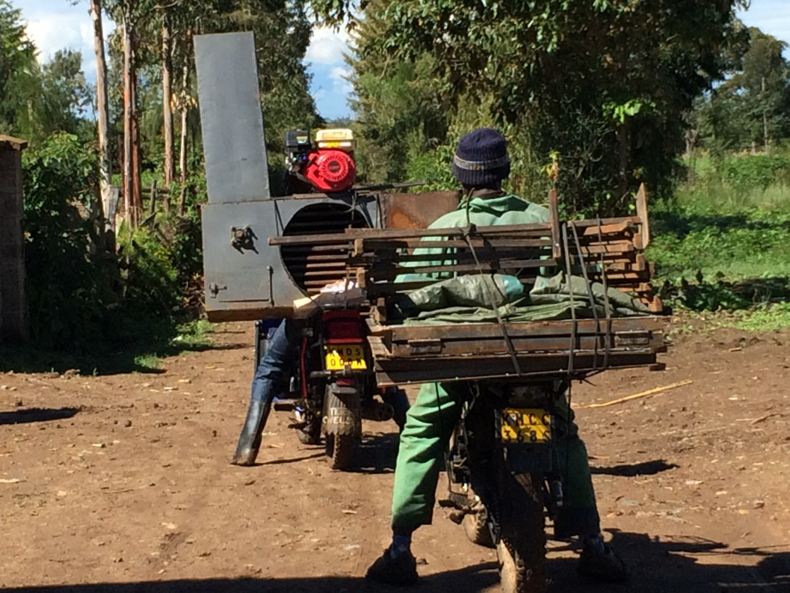
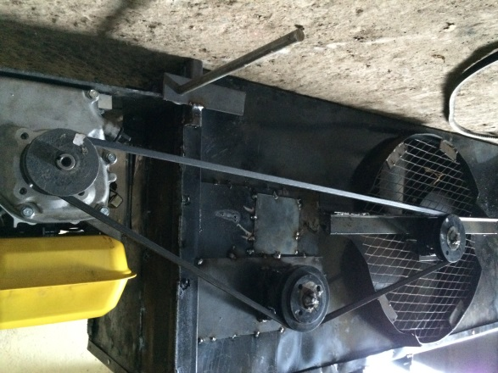
Oplossingen

